Slide 1
FERRAMENTA PARA O ENSINO-APRENDIZAGEM DE TEORIAS MATEMÁTICAS USADAS EM COMPUTAÇÃO GRÁFICA
Bruno Pereira Gibicoski
Dalton Solano dos Reis

Slide 2
Introdução
A educação no Brasil é considerada inferior ao resto do mundo;
Muitos estudantes não desenvolveram uma boa base em matemática;
A matéria computação gráfica do curso de ciências da computação requer conhecimento de diversos conceitos não triviais de matemática.

Slide 3
Objetivos
O objetivo é auxiliar os estudantes no entendimento de conceitos matemáticos utilizados na disciplina de computação gráfica.
Os objetivos específicos são:
Permitir a visualização das funções matemáticas;
Permitir a interação do usuário com o objeto 3D;
Explicar os conceitos estilo tutorial.

Slide 4
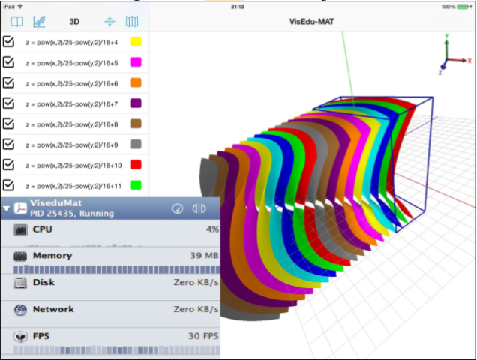
VISEDU-MAT 2.0
Visualizador de funções matemáticas;
Permite múltiplas funções simultâneas;
Visualização em 2D e 3D;
Figura 1 - Teste com 20 objetos simultâneos
Fonte: Machado (2014).

Slide 5
TME
Aplicação para auxilio nos estudos do Enem na matéria de matemática;
Resolução de perguntas sobre o tema;
Níveis de dificuldade;
Estatísticas para comparação.

Slide 6
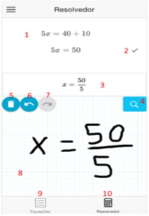
PAT2MATH + HANDWRITING
Figura 2 - Resolução de exercício
Sistema tutor inteligente;
Usuário interage com a
aplicação através de desenhos;
Ensino através de
exercícios de matemática.
Fonte: Moral e Jaques (2017).

Slide 7
Trabalhos Correlatos
Quadro 1 - Comparativo entre trabalhos correlatos
Correlatos Características | Visedu-Mat 2.0 Machado (2014) | Tme Arantes e Seabra (2016) | Pat2Math 2.0 + Handwriting Morais e Jaques, (2017)
Plataforma | iOs | Android | Android/iOs/Web
Apresenta visualização 3D | Sim | Não | Não
Apresenta tutoriais sobre o tema | Não | Não | Não
Apresenta questões sobre o tema | Não | Sim | Sim
Fonte: elaborado pelo autor.

Slide 8
Justificativa
Permitir visualização de funções em um ambiente 3D;
Ser compatível com desktop, web e dispositivos móveis;
Fornecer guias e tutoriais que auxiliem o aluno em seu aprendizado.

Slide 9
Requisitos
  Funcionais:
  -permitir visualização de funções matemáticas em um ambiente 3D;
  -permitir movimentação livre da câmera em torno do objeto 3D gerado;
  -permitir alteração de valores como cor e transparência do objeto 3D gerado;
  -possibilitar pular e assistir novamente aos tutoriais.
  Requisito Não Funcional:
  -ser desenvolvido em Unity;
  -ser visualizável em desktop, tablet, smartphone e web.

Slide 10
Metodologia
Quadro 2 - Cronograma
Fonte: elaborado pelo autor.
Quadro 2 - Cronograma
 | 2020
 | fev. |  | mar. |  | abr. |  | maio |  | jun.
etapas / quinzenas | 1 | 2 | 1 | 2 | 1 | 2 | 1 | 2 | 1 | 2
levantamento bibliográfico
elicitação de requisitos
especificação
implementação
testes
Fonte: elaborado pelo autor.

Slide 11
Revisão bibliografica
Seno;
Cosseno;
Tangente;
Circunferência;
Matrizes;

Slide 12
Referências
ARANTES, Hannderson Faria; SEABRA, Rodrigo Duarte. TME: Aplicativo M-Learning para o Estudo de Conceitos Matemáticos com Ênfase no ENEM. 2016. Disponível em: <https://www.br-ie.org/pub/index.php/sbie/article/view/6675/4564>. Acesso em: 10 set. 2019.
FERNANDES, Daniela. Brasil avança em conhecimento básico de matemática, mas continua atrás em ranking. 2016. Disponível em: <https://www.bbc.com/portuguese/noticias/2016/02/160209_ocde_alunos_baixa_performance_pai_df>. Acesso em: 19 set. 2019.
GOUVEIA, Rosimar. Seno, Cosseno e Tangente. 2011. Disponível em: <https://www.todamateria.com.br/seno-cosseno-e-tangente/>. Acesso em: 17 set. 2019.
IDOETA, Paula Adamo. Enem: o que as questões de matemática 'mais difíceis' dizem sobre a educação no Brasil. 2018. Disponível em: <https://www.bbc.com/portuguese/brasil-44888935>. Acesso em: 18 set. 2019.
MACHADO, Oswaldo Bay. Visedu-matv2.0: Visualizador de material educacional. 2014. Disponível em: <http://dsc.inf.furb.br/tcc/index.php?cd=6&tcc=1643 >. Acesso em: 11 set. 2019.
MORAES, Felipe de; JAQUES, Patrícia A.. PAT2Math+Handwriting: Evoluindo Sistemas Tutores de Matemática com reconhecimento da escrita à mão. 2017. Disponível em: <https://www.br-ie.org/pub/index.php/sbie/article/view/7652/5448>. Acesso em: 11 set. 2017.
NOVAES, Jean Carlos. Matrizes: Definições e Operações. 2015. Disponível em: <https://matematicabasica.net/matrizes/>. Acesso em: 16 set. 2019.
VINICIUS, Marcus. Círculo e Circunferência. 2018. Disponível em: <https://querobolsa.com.br/enem/matematica/circulo-e-circunferencia>. Acesso em: 17 nov. 2019.

